Slide 1
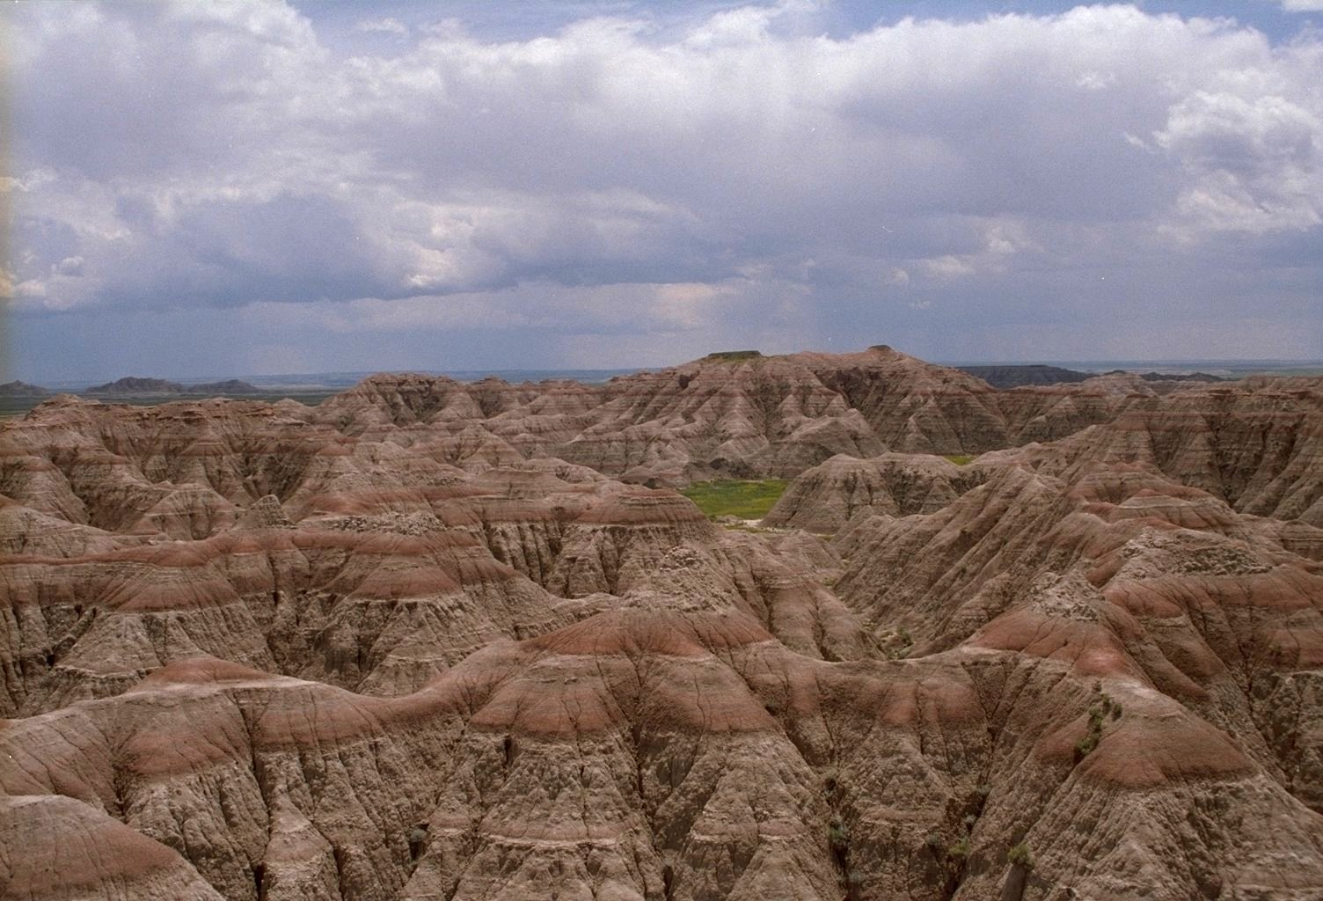
Teplota vzduchu
4. 10. 2012
Fyzická geografie
Podzim 2012
Z0026/4 – čtvrtek 15 – 15.50, Z4
Z0026/6 – čtvrtek 16 – 16.50, Z3
Mgr. Ondřej Kinc
kinc@mail.muni.cz

Slide 2
Teplota vzduchu
teplota – ………………….
jestliže těleso přijímá tepelnou energii, jeho teplota roste
povrch během dne dostává více krátkovlnného záření než ztrácí dlouhovlnným vyzařováním - jeho teplota roste; v noci, kdy tok krátkovlnného záření ustává, teplota klesá
teplota tělesa se vedle pohlcování a vyzařování může měnit těmito procesy:
……… – tok tepla mezi dvěma dotýkajícími se tělesy od teplejšího ke chladnějšímu (aktivní povrch – atmosféra)
……… – změna skupenství vody z kapalného na plynné za pohlcování energie – pokles teploty vypařujícího povrchu
………. – přenos tepla promícháváním při výstupném pohybu vzduchu

Slide 3
Měření teploty
teplotní stupnice Celsiova (°C) – bod mrazu 0 °C, bod varu 100 °C
teplotní stupnice Fahrenheitova (°F) – bod mrazu …. °F, bod varu …°F
teploměr – ………………, kolik m nad zemí?
dnes kapalinové skleněné teploměry nahrazeny odporovými teploměry (termistory), které měří automaticky změny elektrického odporu s teplotou
průměrná denní teplota vzduchu: (t₀₇ + t₁₄ + 2t₂₁)/4, v řadě zemí ale průměr t_{max} a t_{min}
z denních průměrných teplot se počítají průměrné měsíční teploty a z nich průměrné roční teploty

Slide 4
Denní teplota
minimum teploty …………………..– důsledek ochlazování povrchu dlouhovlnným vyzařováním v období negativní radiační bilance
po východu Slunce (kladná radiační bilance) výrazný vzestup teploty vzduchu do maxima mezi …….hodinou (promíchávání vzduchu a odvod tepla nahoru, jinak by při kladné bilanci měla teplota ještě dále vzrůstat)
po maximu opět pokles teploty vzduchu k rannímu minimu (vzestupná část křivky kratší než sestupná)
úroveň teploty a denní amplituda ovlivněny sezónně
denní amplituda = t_{max} – t_{min}, největší amplitudy na ….., nejmenší v …….

Slide 5
Tepelný ostrov města
teplota ve městě je vyšší než v okolí (příčiny……) – tepelný ostrov města – existuje během noci díky záření pohlcenému během dne
odpadní teplo ve městě (topení aj.) – tepelný ostrov nejintenzivnější v zimě
pouštní oblasti - evapotranspirace zavlažované vegetace ve městě může držet teplotu níže než v okolí

Slide 6
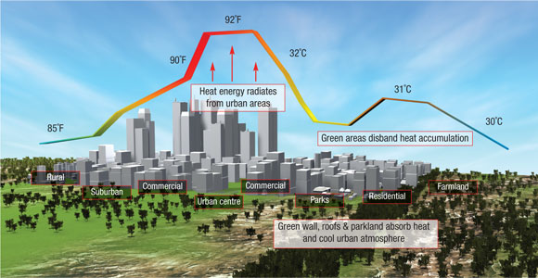
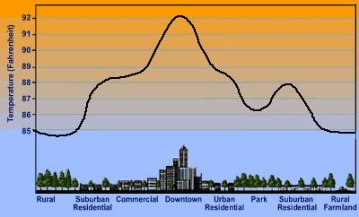
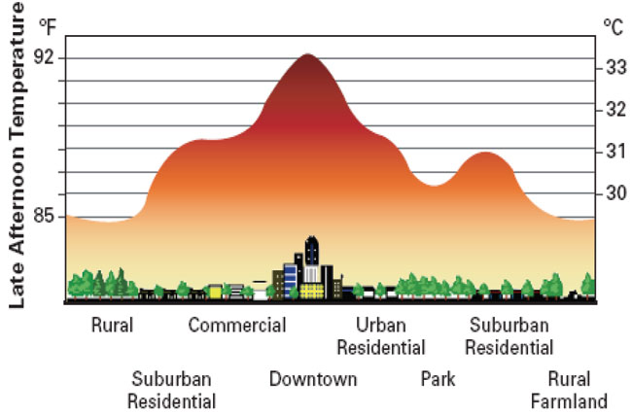

Slide 7
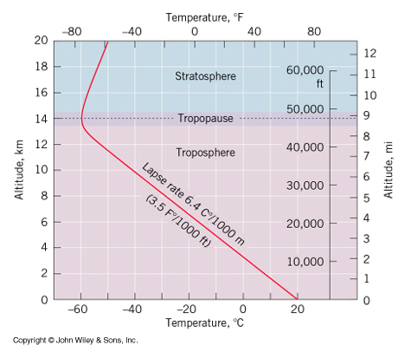
Atmosféra – teplotní zvrstvení
teplota vzduchu klesá s výškou – pokles lze popsat ……………… (˚C/100 m)…hodnota
vzduch se otepluje od aktivního povrchu, tedy čím je od povrchu dále, tím je chladnější
od určité úrovně ale průměrná teplota roste, což umožnilo rozlišit dvě části spodní atmosféry – troposféru a stratosféru

Slide 8
Atmosférické aerosoly
atmosférické aerosoly – pevné a tekuté příměsi v troposféře:
a) přirozené aerosoly
kosmický prach (1,4.10¹⁰ kg ročně)
vulkanický prach (vulkanické erupce, vliv na intenzitu přímého záření)
kouřové částice (lesní a rašeliništní požáry)
částice z povrchu půdy a moře (zvednuty větrem – písečné a prachové bouře, vlnění)
aeroplankton (např. pyl, bakterie)
b) antropogenní aerosoly
(asi 10 %, toxické účinky, dálkový přenos, kondenzační jádra, rozložení s výškou; pevné a kapalné příměsi - sedimentace na povrchu, plynné příměsi – SO₂, halogenované uhlovodíky aj.)
aerosoly jako kondenzační jádra (zárodky pro vznik oblaků a mlh)
aerosoly způsobují aerosolový rozptyl dopadajícího záření – největší pro delší vlnové délky viditelného záření (např. červená barva při západu a východu Slunce)
tropopauza – přechodná vrstva mezi troposférou a stratosférou (teplota se s výškou nemění – izotermie, nebo roste – inverze)

Slide 9
Teplotní inverze
jasná noc, bezvětří: povrch se ochlazuje dlouhovlnným zářením → radiační bilance negativní → ochlazuje se vzduch při povrchu → intenzita ochlazení klesá s výškou → teplota vzduchu s výškou roste – teplotní inverze
teplota při povrchu může v takovýchto případech klesnout pod nulu – mráz (killing frost) – ochrana: vrtule - promíchávání vzduchu, oteplování přízemní vrstvy spalováním paliv
přízemní inverze – nejčastější v zimě nad povrchem se sněhovou pokrývkou, kdy se tvoří během několika dnů (výrazně vertikálně vyvinuty) nebo v průběhu noci jako slaběji vyvinuté noční inverze
advekční inverze – nasouvání teplejší vrstvy vzduchu nad chladnější povrch

Slide 10
Roční chod
Oceán – pevnina
stanice při pobřeží v porovnání s vnitrozemím jsou chladnější v létě a teplejší v zimě a mají menší teplotní amplitudu (denní i roční)
vodní plochy se při stejné insolaci ohřívají a ochlazují pomaleji než povrch souše z následujících příčin:
a) sluneční záření proniká ve vodě do větší hloubky v porovnání se souší, kde dopadá na povrch
b) voda se ohřívá pomaleji než povrch souše (např. specifické teplo vody je asi pětkrát větší než u skalního povrchu)
c) promíchávání teplejší a chladnější vody v zahřívané vrstvě
d) větší výpar nad vodní plochou než nad souší, kde může při suchém povrchu i ustat

Slide 12
Rozložení teploty vzduchu
rozložení teploty vzduchu ukazují mapy ……. – tj. čar, spojujících ….
mapy ukazují centra vysokých a nízkých teplot a teplotní gradient, tj. směr změny teploty vzduchu
Faktory ovlivňující rozložení teploty vzduchu
zeměpisná šířka – s jejím růstem klesá průměrná roční insolace a tedy i teplota (pokles teploty od rovníku k pólům – při letním slunovratu dostává pól více sluneční energie než rovník)
oceanita a kontinentalita – vliv teplých a studených mořských proudů na pobřežní
nadmořská výška – pokles teploty vzduchu s výškou

Slide 13
Kolísání teploty vzduchu
globální teplotní řada (teploty vzduchu průměrované z velkého počtu stanic na Zemi) ukazuje vzestup teploty vzduchu na Zemi asi o ….. za 100 let – tzv. globální oteplování
Faktory ovlivňující kolísání globální teplot vzduchu na Zemi:
a) sluneční aktivita – změny solární konstanty (vzestup teploty)
b) vulkanická činnost – po erupcích ve stratosféře se vytváří vrstva aerosolů, které odrážejí dopadající záření – ochlazení při zemském povrchu
c) interakce oceán-atmosféra (výměna tepla v oceánech, ENSO – roky El Niña výrazněji teplejší)
d) zesilování skleníkového efektu (oteplování) – všeobecně považováno za hlavní faktor globálního oteplování

